Slide 1
Histoire
CM1
Les enseignants sont invités à consulter les commentaires figurant sous chaque diapositive.

Slide 2

Histoire
CM1
Catherine de Médicis

Slide 3
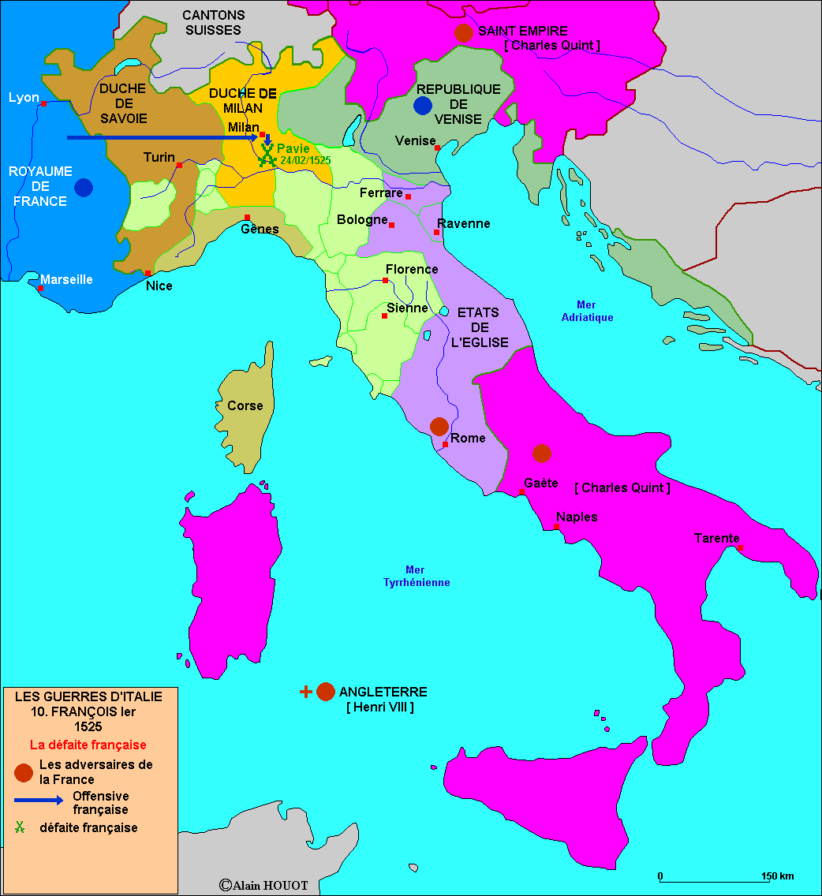
François Ier, les guerres d’Italie, 1525
http://houot.alain.pagesperso-orange.fr/Hist/Z_Diacchronie/France/fr_39.htm
© Alain Houot
Notes:
Situer la carte et le contexte : depuis la fin du XVe siècle, les rois de France s’intéressent au nord de l’Italie. Roi depuis 1515, François Ier y mène de nombreuses guerres. C’est dans ce contexte que nait Catherine de Médicis.
Annoncer un bref récit sur le début de la vie de Catherine de Médicis.

Slide 4
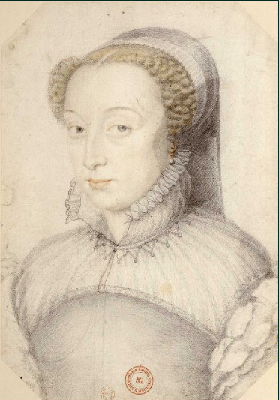
Catherine de Médicis, jeune
François Clouet (vers 1520-1572), vers 1540.
© Bibliothèque nationale de France
Notes:
Pendant la lecture, afficher ce portrait de François Clouet (dont le père avait aussi peint des portraits royaux : voir la leçon sur Chambord)

Slide 5
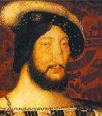
1519
1533
Catherine de Médicis
Naissance
mariage
reine
Protestants et catholiques s’opposent
François Ier
Henri II
1500
1515
1547

Slide 6

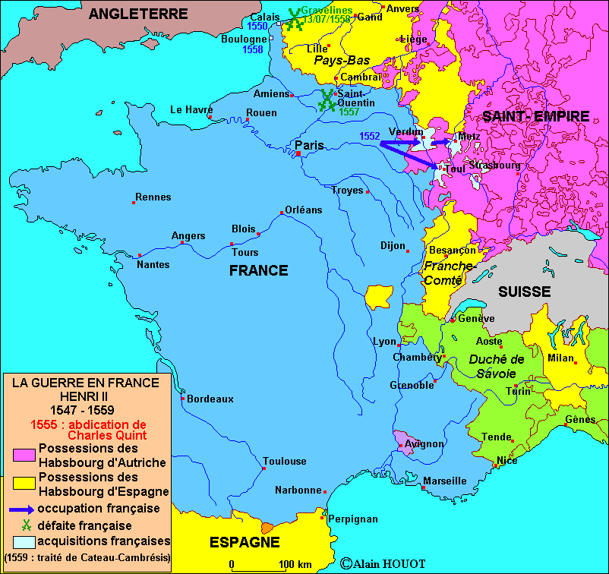
1547 : François Ier meurt
Henri II devient roi
Renforcer le royaume
La question religieuse
Notes:
Indiquer que pendant les années de règne de Henri II, Catherine de Médicis l’assiste mais n’a pas de rôle prépondérant. Sauf quand le roi s’absente, ce qui arrive souvent : dans ces cas-là, elle le remplace et gère le royaume,

Slide 7
Renforcer le royaume
http://houot.alain.pagesperso-orange.fr/Hist/Z_Diacchronie/France/fr_41.htm
© Alain Houot
Henri II, les guerres en France, 1547-1559
Notes:
Faire remarquer aux élèves que l’on reconnait la forme générale de la France, mais que les frontières sont cependant différentes (les Pyrénées, la Méditerranée (Corse), sur toute la frontière de l’est)
Henri II réussit à stabiliser le royaume malgré certaines défaites militaires

Slide 8
La question religieuse
Tous chrétiens, mais…
Depuis les années 1530, une partie des chrétiens français critiquent la manière de vivre et d’enseigner de l’Eglise. Ils protestent contre cette façon de vivre la religion. Influencés par la pensée et les textes de CALVIN, ils veulent une réforme religieuse.
Protestants
Catholiques
Notes:
endant son règne Henri II s’oppose aux protestants

Slide 9
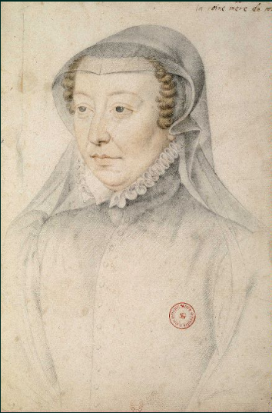
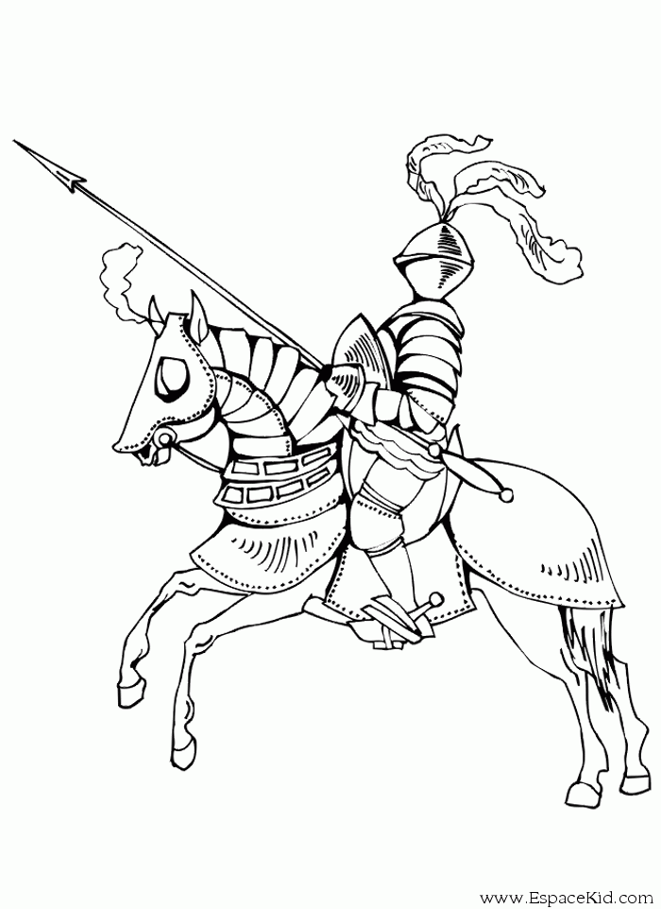
1559
Lors d’un tournoi Henri II est blessé et meurt peu après
Catherine de Médicis (1519-1589), reine de France, en veuve.
Portraits dessinés de la Cour de France
François Clouet (vers 1520-1572), vers 1560.
© Bibliothèque nationale de France
Notes:
Dessins espacekids.com

Slide 10

Henri II et Catherine de Médicis
Marguerite
François de France
Henri III
Charles IX
Claude
Elisabeth
Charles IX a 10 ans quand il devient roi : Catherine de Médicis devient régente du royaume.
François II
Roi en 1559, meurt en 1560
Notes:
Expliciter que le fils ainé du roi succède, selon la tradition monarchique française, à son père. François II, alors âgé de 15 ans (donc majeur) monte sur le trône mais meurt un an après. Il n’a pas d’enfant et c’est son frère Charles qui devient roi, Comme il n’est pas majeur, sa mère devient régente du royaume.

Slide 11
1519
1533
Catherine de Médicis
Naissance
mariage
reine
Régente et reine mère
Protestants et catholiques s’opposent
François Ier
Henri II
Charles IX
Henri III
1500
1515
1547
1559
1560
1574
François II

Slide 12
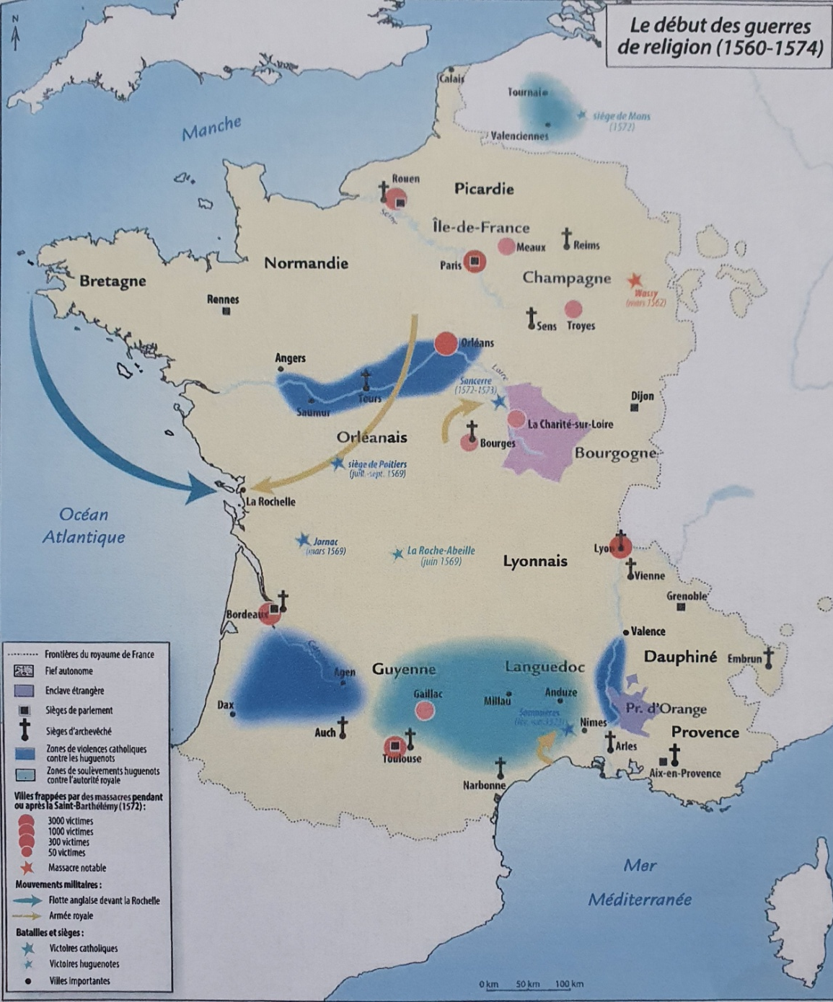
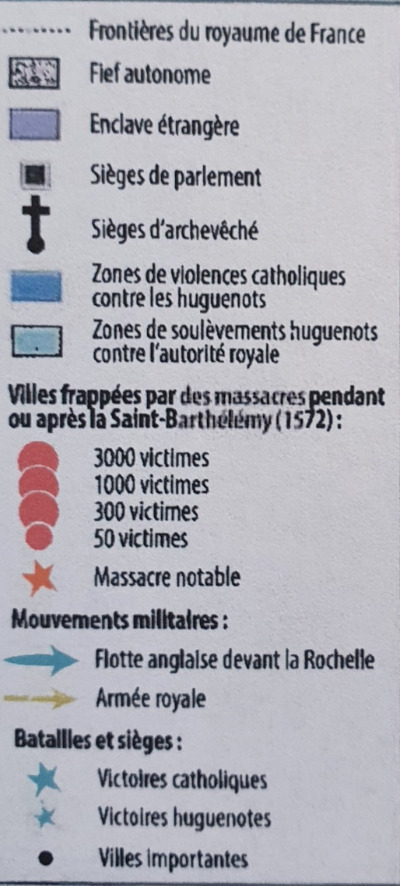
1560-1574
Atlas historique Rois de France et empereurs de Vercingétorix à Napoléon III
© Editions du Sens, 2020
Notes:
A l’aide de la carte montrer l’importance de la guerre civile à laquelle on a donné le nom de « guerres de religion ».
Comment agit la reine régente par rapport à tout cela ?

Slide 13
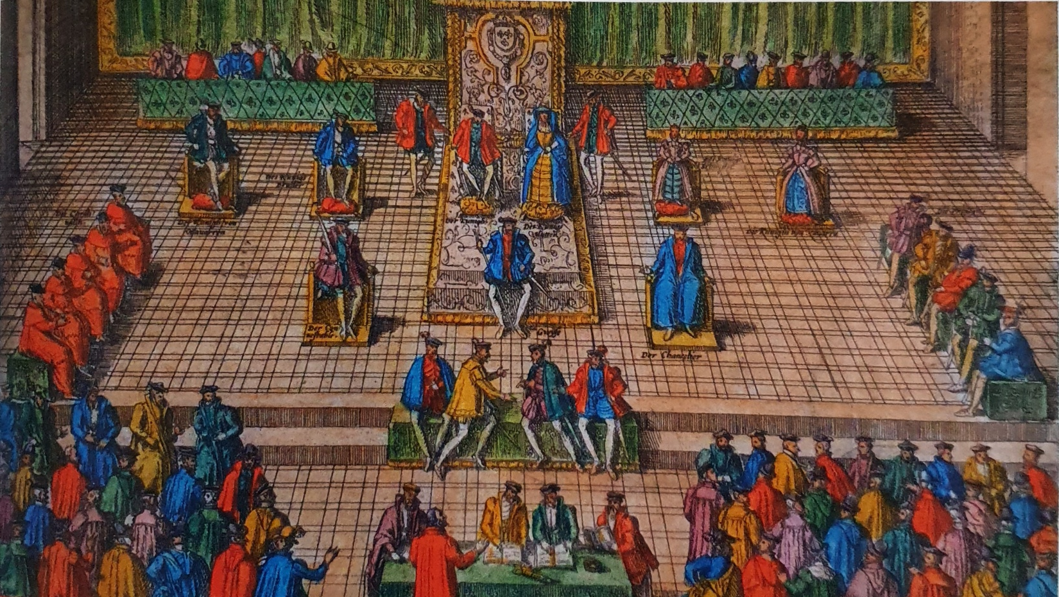
« Tu dis que ta religion est meilleure. Je défends la mienne. Lequel est le plus raisonnable, que je suyves ton opinion ou toy la mienne ? Ou qui en jugera si ce n’est un saint concile ? Ostons ces mots diaboliques, noms de parts [partis], factions et séditions, luthériens, huguenots, papistes. Ne changeons le nom de chrestien [privilégions le fait d’être tous chrétiens]. »
Michel de L’Hospital
Les état généraux d’Orléans (1560-1561)
Gravure colorée de Frans Hogenberg, d’après Tortorel et Perrissin, 1569-1570, © Bibliothèque protestante, Paris.
Manuel Magnard, 2017
Notes:
Expliciter ce que sont les états généraux et dire que la reine a voulu raffermir le pouvoir royal en les convoquant.
Lecture texte : grâce à cet extrait du discours de son ministre Michel de l’Hospital aux états généraux, montrer le souhait de la Reine d’aplanir les tensions religieuses. Préciser que Michel de L’Hospital est chancelier, c’est-à-dire ministre de la justice. Expliciter sa citation.
La régente ne va d’ailleurs avoir de cesse de chercher à apaiser les tensions : colloques, édits…

Slide 14
Août 1572
18 août
Mariage entre :
Nuit du 23 au 24 août
Marguerite de Valois, fille de Catherine de Médicis
Henri de Navarre, chef des protestants (futur Henri IV)
Massacre
de la Saint-Barthélemy
Notes:
Expliciter que dans un souci de conciliation CM marie sa fille avec Henri de Navarre

Slide 15
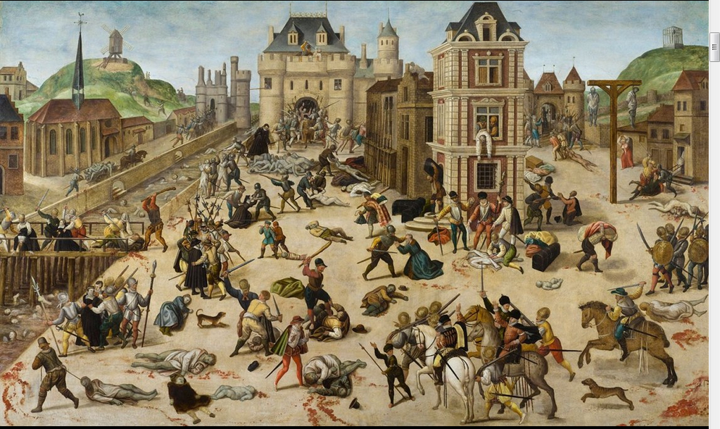
Le massacre de la Saint-Barthélémy
DUBOIS François, (1529 - 1584)
© Musée cantonal des beaux-arts de Lausanne
Notes:
Commenter ce tableau, en faisant remarquer que c’est un protestant qui l’a peint et que certains détails (comme la présence de la reine) donnent le point de vue du peintre.
Toutefois, ce tableau montre l’extrême violence (bien réelle) de ce massacre. Préciser que ce sont les chefs protestants qui étaient visés principalement, mais que les Parisiens se sont attaqués à tous les protestants. Dire également que les historiens ont montré que la responsabilité de ce massacre n’est pas simple à définir mais que CM reste souvent désignée comme son instigatrice.

Slide 16


1562 : début des guerres de religion
1519
1533
1589
Catherine de Médicis
Naissance
mariage
reine
Régente et reine mère
Protestants et catholiques s’opposent
Guerres de religion
François Ier
Henri II
Charles IX
Henri III
Henri IV
1500
1515
1547
1559
1560
1574
1589
1598
Edit de Nantes
François II
1572
Massacre de la Saint-Barthélemy

Slide 17

Lexique
Régence : pouvoir assuré provisoirement par une autre personne en l’absence du roi ou parce qu’il est trop jeune.
Guerres de religion : guerres qui ont opposé catholiques et protestants dans la France du XVIe siècle.
Catholiques : chrétiens qui reconnaissent l’autorité du Pape à Rome.
Protestants : chrétiens qui ne reconnaissent pas l’autorité du Pape à Rome.
Edit : loi décidée par le roi et ses conseillers.

Slide 18
Pour résumer…
Née en en Italie, Catherine de Médicis devient reine de France en lorsque son mari Henri II monte sur le trône. Elle aura 10 enfants avec lui, dont 3 deviendront rois.
Reine, , puis enfin reine-mère, elle gouvernera directement ou indirectement le royaume de France pendant plus de 40 ans.
Durant toutes ces années, elle tentera d’apaiser les guerres de religion mais n’y parviendra pas, comme le montre le massacre de la en août (son rôle dans ce massacre n’est d’ailleurs toujours pas éclairci).
Elle cherchera également à consolider et renforcer le pouvoir royal et le royaume par des alliances.
Catherine de Médicis fait partie des femmes d’Etat de notre histoire nationale, en ayant gouverné ou étant associée au gouvernement dans des moments très difficiles.
Notes:
Dire aux élèves que nous allons compléter le texte ensemble : 1519, 1547, régente, Saint-Barthélemy, 1572.

Slide 19

AS-TU BIEN RETENU ?

Slide 20
Pouvoir assuré par une autre personne en l’absence du roi ou parce qu’il est trop jeune
Chrétiens reconnaissant l’autorité du Pape
Guerres opposant les catholiques et les protestants
Chrétiens ne reconnaissant pas l’autorité du Pape
Loi décidée par le roi et ses conseillers
Protestants
Catholiques
La régence
Un édit
Guerres de religion
Notes:
Sauras-tu associer mots à leur définition ?

Slide 21
VRAI OU FAUX ?
Catherine de Médicis est née en France | VRAI
Elle a gouverné la France |  | FAUX
Elle a souhaité apaiser les tensions religieuses |  | FAUX
Catherine de Médicis est morte à 70 ans |  | FAUX

Slide 22
VRAI OU FAUX ?
Catherine de Médicis est née en France | VRAI | FAUX
Elle a gouverné la France | VRAI | FAUX
Elle a souhaité apaiser les tensions religieuses | VRAI | FAUX
Catherine de Médicis est morte à 70 ans | VRAI | FAUX

Slide 23

A bientôt!

